Slide 1
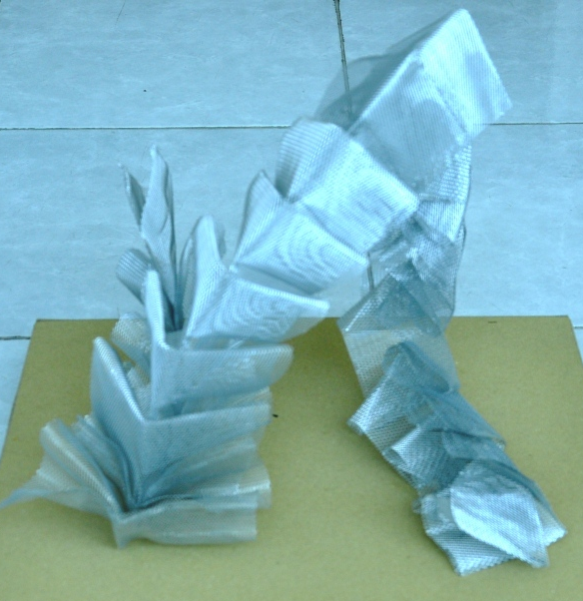
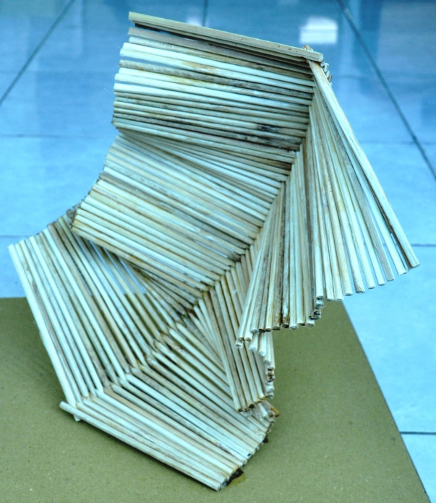
Prinsip Rupa Dasar 3 Dimensi
Untuk menyusun rangkaian gatra atau modul menjadi sebuah wujud bentuk trimatra, mengacu kepada prinsip dasar senirupa yaitu :
1. Irama atau keselarasan :
Irama adalah gerak perulangan atau gerak mengalir/aliran yang ajek, runtut, teratur, terus menerus (Sadjiman Ebdi).

Slide 2
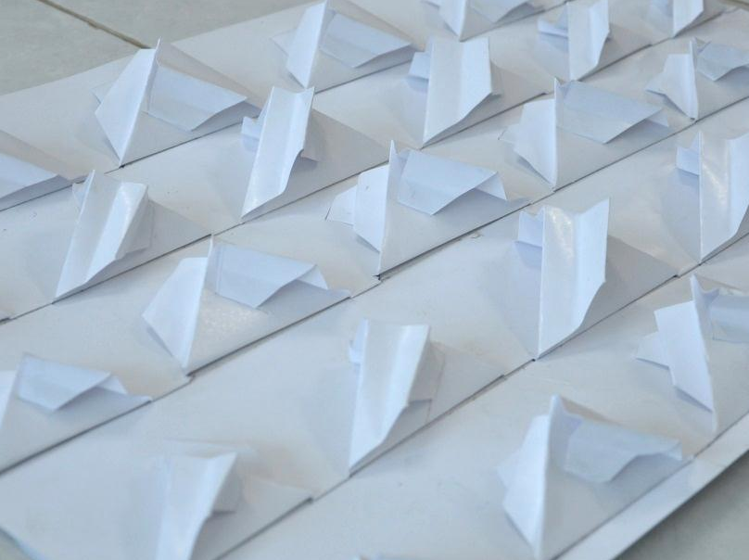
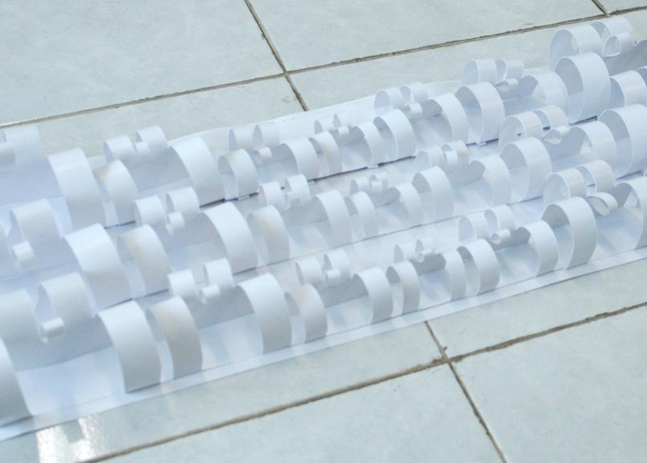
Pembagian Irama atau keselarasan :
A. Repetisi
Pengulangan bentuk atau modul yang memiliki kesamaan unsur-unsur rupa. Repetisi akan menghasilkan perwujudan bentuk yang monoton dan statis.
B. Transisi
Pengulangan dengan perubahan-perubahan jarak pada bentuk atau modul.
C. Oposisi
Pengulangan dengan perbedaan pada satu atau beberapa unsur/elemen seni rupa yang digunakan, hasilnya kontras

Slide 3
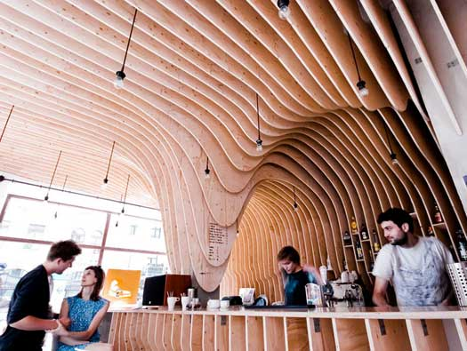
2. Kesatuan atau Unity :
Menurut Sadjiman Ebdi, unity bisa disebut keutuhan. Dalam wewujudkan bentuk trimatra, bentuk atau modul yang disusun harus menjadi kesatuan yang utuh, saling bertautan dan tidak dapat dipisahkan satu dengan yang lainnya.

Slide 4
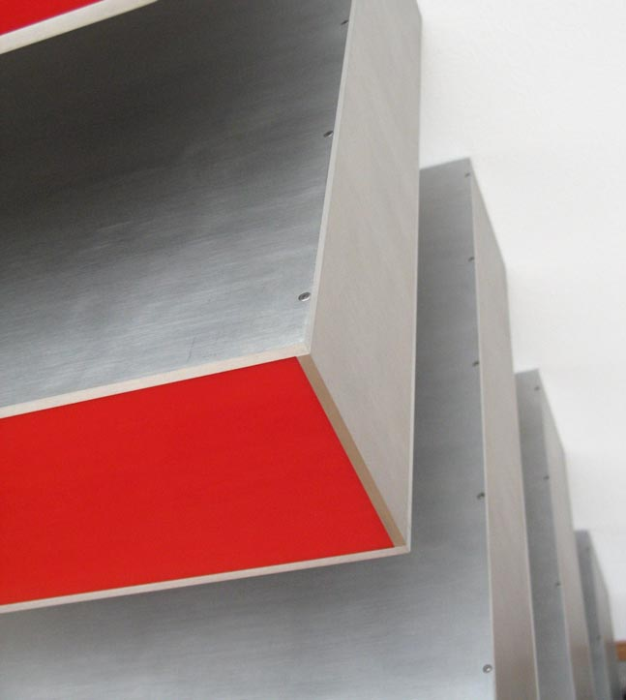
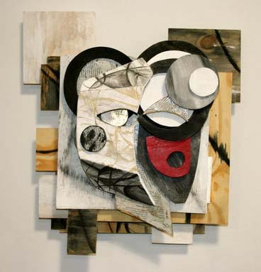
3. Dominasi atau penekanan (Emphasis)
Dominasi mutlak diperlukan agar hasil perwujudan bentuk trimatra memiliki keunikan dan daya tarik visual. Dominasi dalam hal ini dapat juga disebut sebagai penekanan atau focus perhatian dari sebuah perwujudan bentuk.
Sumber : http://organicorigami.com

Slide 5
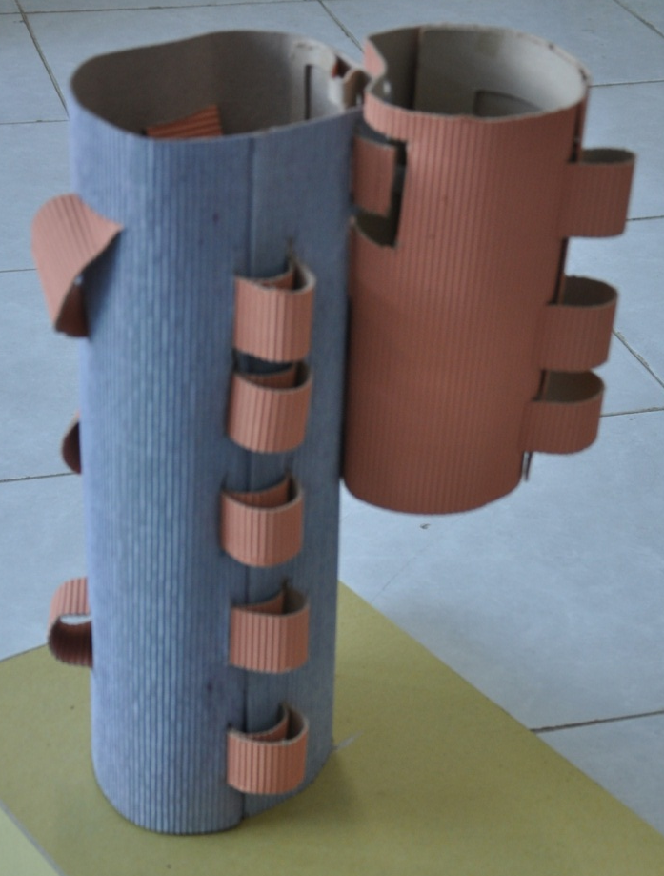
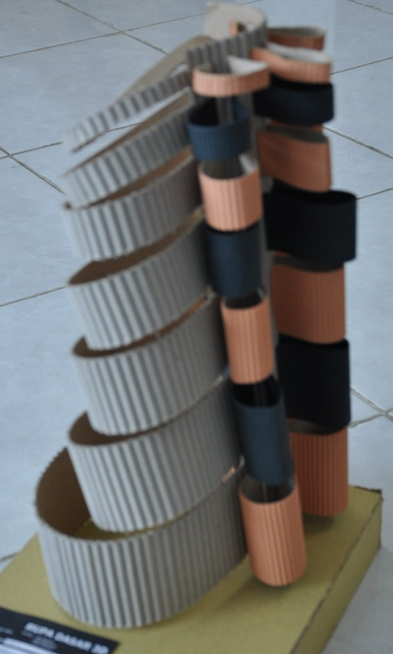
4. Keseimbangan
Suatu perwujudan bentuk trimatra, harus memiliki keseimbangan agar secara visual dapat dirasakan harmoni dan selaras sehingga enak untuk dilihat. Setiap bidang atau bagian perwujudan bentuk trimatra tidak ada saling membebadi atau dirasa berat pada salah satu bagian yang dapat mengganggu secara visual.

Slide 6
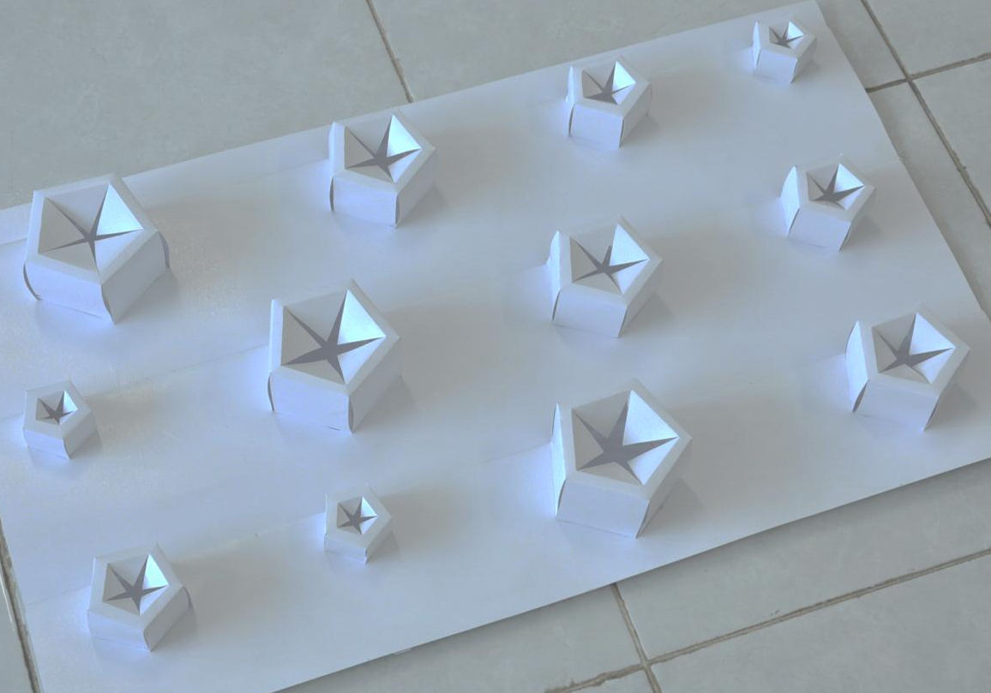
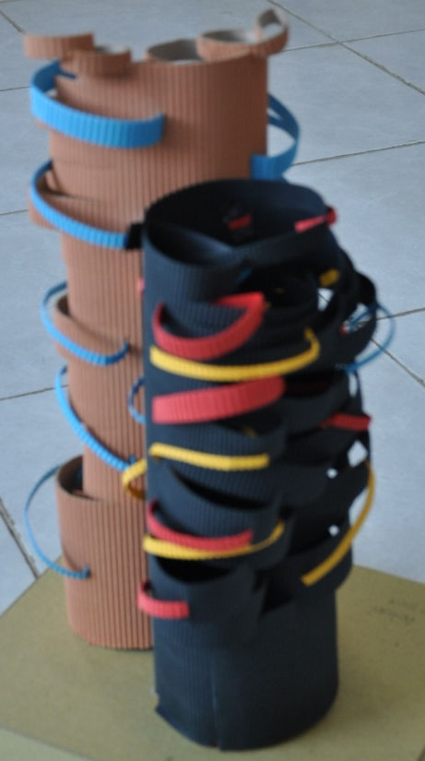
5. Proporsi atau perbandingan
Proporsi atau dapat disebut juga dengan perbandingan dimaksudkan untuk menghasilkan keserasian atau kesepadanan perwujudan bentuk trimatra. Proporsi pada hakekatnya adalah perbandingan ukuran secara matematis dan terukur antara elemen-elemen yang membentuk objek trimatra.

Slide 7
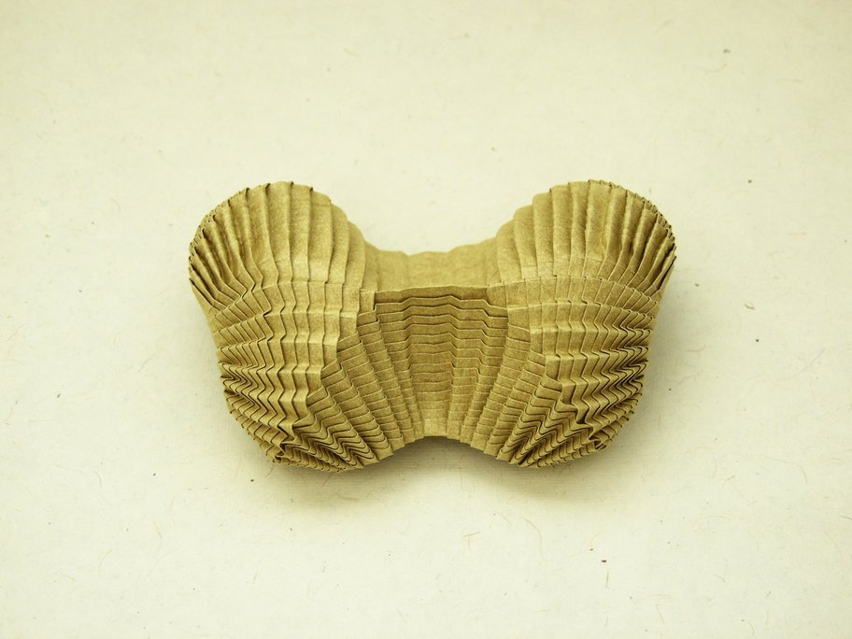
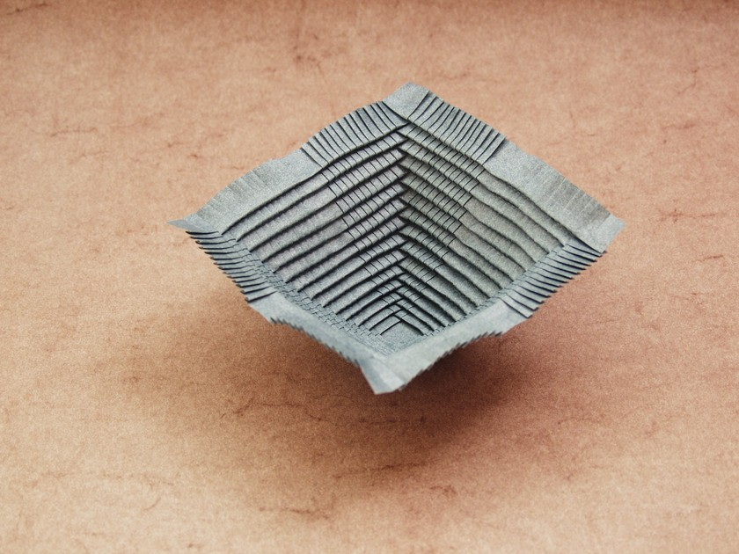
6. Kesederhanaan atau Kejelasan (Simplicity)
Kesederhanaan bisa dipadankan dengan pengertian “pas” artinya tidak lebih dan tidak kurang. Dalam perancangan wujud bentuk trimatra, kesederhanaan berhubungan apakah suatu susunan modul dan elemen perlu dikurangi atau ditambahkan.
Kejelasan yaitu objek yang disusun harus jelas dan dapat dimengerti raut, warna, bidang dll secara visual.
Sumber : http://organicorigami.com

